Slide 1
Teoría de Orbitales Moleculares

Slide 2
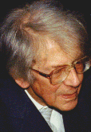
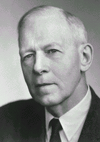
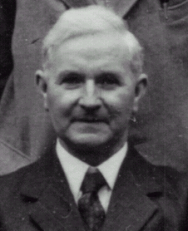
Adapta la TOM
y la aplica a
moléculas diatómicas
Formula la TOM
Friedrich Hund
1896 - 1997
Robert Sanderson Mulliken
1896 – 1986
Premio Nobel en Química 1966
Por su trabajo sobre los enlaces químicos y la estructura electrónica de las moléculas mediante la TOM
Introduce la aproximación de la CLOA
Sir John Edward Lennard-Jones
1894 – 1954

Slide 3
TEORÍA DE ORBITALES MOLECULARES
El modelo del campo cristalino tiene deficiencias.
Ampliamente utilizada por los químicos (TOM)
Incluye tanto caracter covalente como iónico.
Trata la distribución electrónica en las moléculas en la misma forma que la teoría atómica moderna trata la distribución electrónica en los átomos:

Slide 4
En primer lugar, las posiciones de los núcleos atómicos están fijas.
Enseguida se definen los orbitales alrededor de los núcleos y los Orbitales Moleculares determinan la región en el espacio en que es más probable encontrar a un electrón en un orbital dado.
Estos orbitales se extienden sobre una parte o toda la molécula, más que localizarse alrededor de un átomo.

Slide 5
El método que generalmente se usa para el cálculo de los orbitales moleculares es la combinación lineal de orbitales atómicos (CLOA).
Al examinar la parte radial de las funciones de onda para los átomos de los ligantes y del metal se concluye que debe haber traslape de los orbitales.
-Evidencia indirecta del efecto nefelauxético (expansión de las nubes). Se ha encontrado que la repulsión entre electrones es menor en los complejos que en el ion libre.

Slide 6
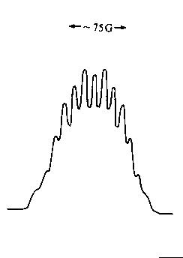
El aumento del tamaño de los orbitales es el resultado de la combinación de los orbitales del metal y los ligantes que forman orbitales moleculares.
Evidencia experimental directa: Espectroscopía de resonancia de espín electrónico.
Espectro de EPR de K₂[IrCl₆].

Slide 7
Tipos de traslape entre OA
σ
ss
sp
pp
d_{z}d_{z}
dd
π
pp
pd
dd
δ
=
dd

Slide 8
Eficiencia del traslape
Simetría
S > 0 S < 0
S = 0
enlace
antienlace
no enlace
Tipo del traslape
S_{σ} >> S_{π} >> S_{δ}

Slide 9
Hidruro de Berilio como un compuesto de coordinación.
Considere un complejo formado de la siguiente manera:
Cuando se aproxima B, se asume que el orbital en A que ve directamente a B (orbital A1) se traslapará y mezclará con B; por lo que se formarán orbitales de enlace y antienlace:

Slide 10
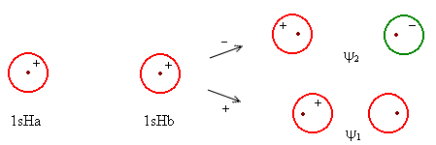
BeH₂

Slide 11
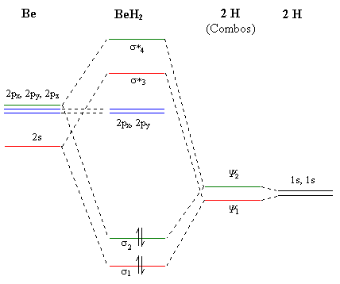

Slide 12
El segundo orbital en A, A₂, se encuentra en lado opuesto de B, por lo que no se traslapa y por lo tanto no cambia en energía y permanece como un orbital de no enlace.
El electrón non se encuentra en el orbital A opuesto a B

Slide 13
USO DE LA SIMETRIA DE LOS ORBITALES
Para un complejo octaédrico como [Co(NH₃)₆]³⁺ hay un mayor número de orbitales que considerar para el traslape: 3d, 4s, 4p para el Co³⁺ y seis orbitales híbridos sp³.
En el caso que haya ligantes con enlace se tendrán que considerar otros orbitales.
Mediante el uso de la simetría de los orbitales es relativamente sencillo encontrar las combinaciones de los orbitales.
Ciertos orbitales atómicos se pueden traslapar en ciertas formas para dar integrales de traslape positivas con la consecuente formación de orbitales moleculares de enlace.

Slide 14
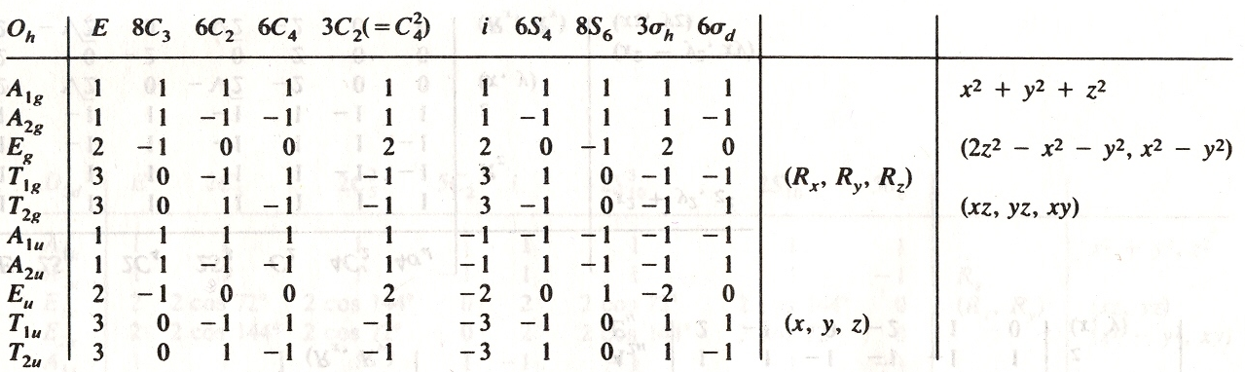

Slide 15
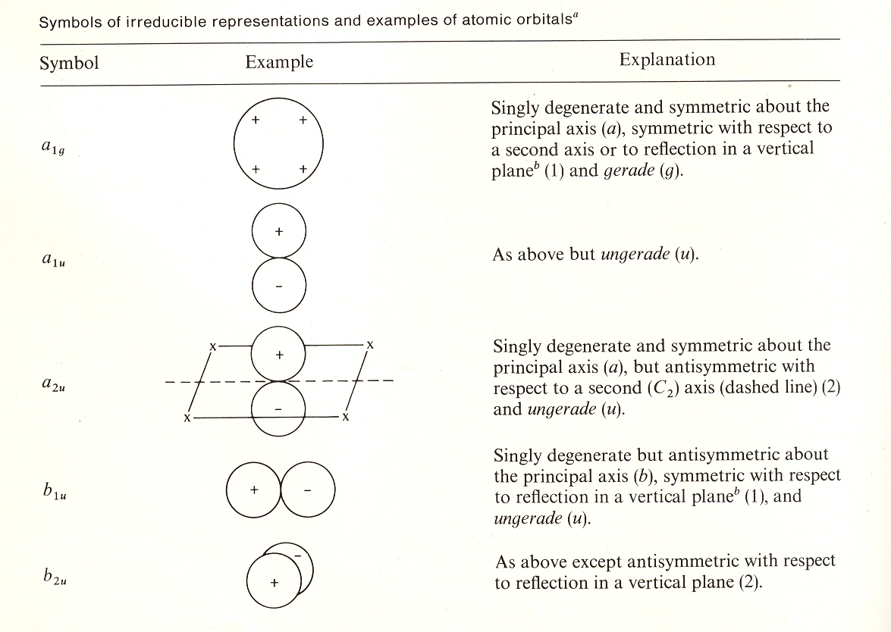

Slide 16
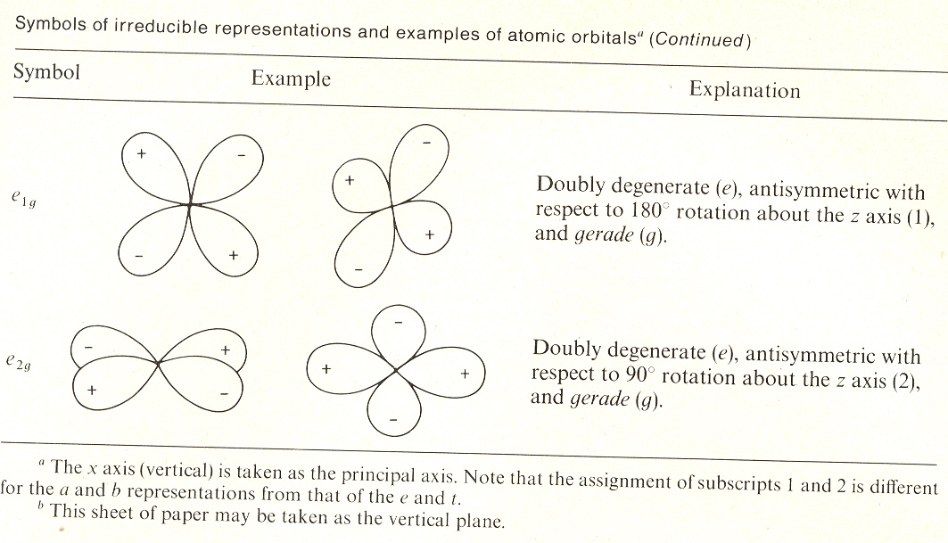

Slide 17
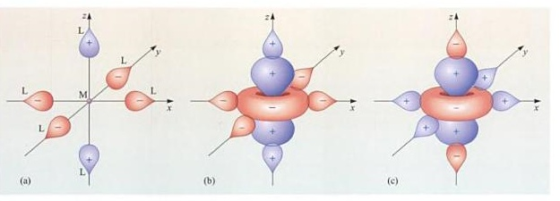
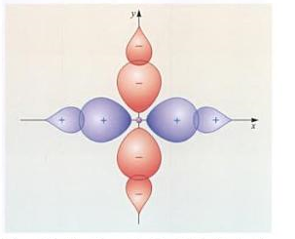
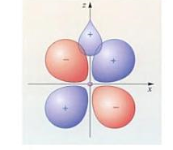
Traslape con orbitales d, geometría octaédrica

Slide 18
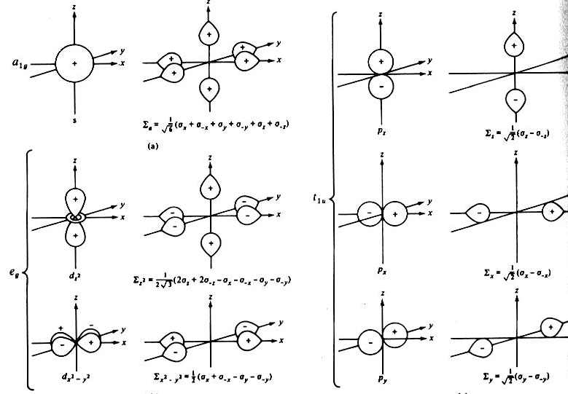

Slide 19
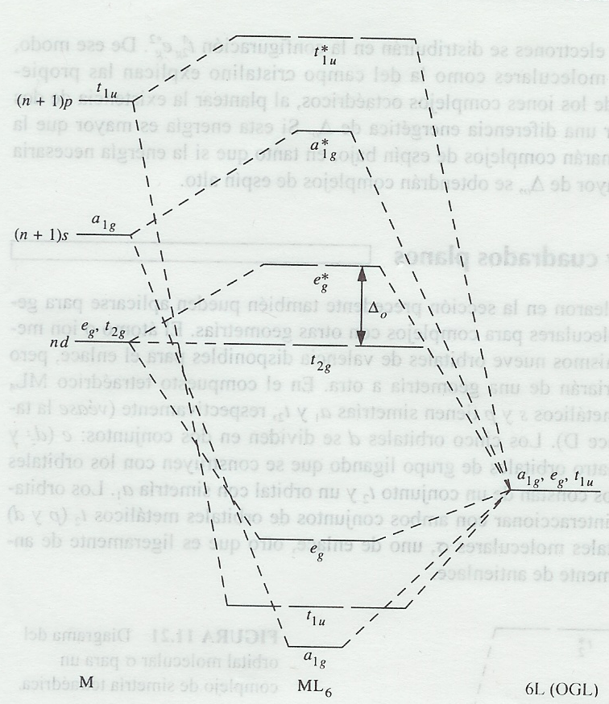
Diagrama de energías de OM´s para los enlaces σ de un complejo octaédrico como [Co(NH₃)₆]⁺³

Slide 20
Fe(H₂O)₆ ²⁺

Slide 21
Orbitales Moleculares tipo π

Slide 22
Además de formar enlaces σ, muchos ligantes son capaces de tener una interacción de enlace π con un metal.
Recuérdese que el enlace π tiene una superficie nodal que incluye el eje de enlace y el orbital de enlace π tendrá lóbulos de signo opuesto a cada lado de esta superficie nodal.
Los orbitales del metal y del ligante que participan en enlaces π se encuentran perpendiculares a los ejes internucleares.

Slide 23
Interacciones π metal-ligante
d_{π}-p_{π}
b) d_{π}-d_{π}
c) d_{π}-π*
d) d_{π}-σ*

Slide 24
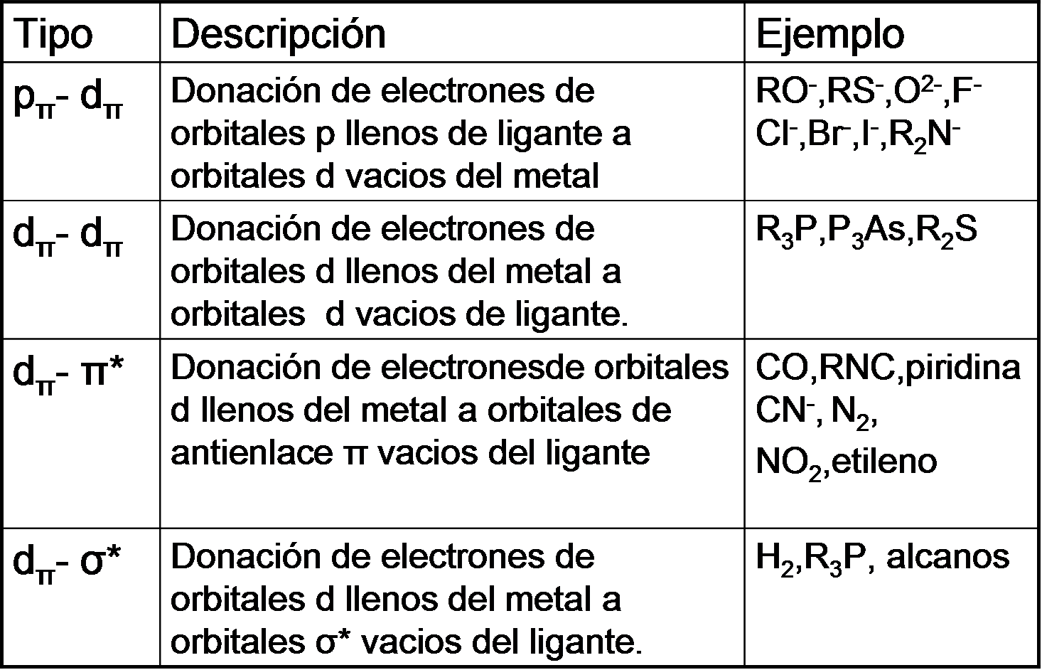

Slide 25
Los orbitales del ligante que pueden efectuar interacciones π en un compuesto octaédrico se dividen en cuatro categorías de simetría: t_{2g}, t_{1u}, t_{2u} y t_{1g}.
Simetría | Orbitales de grupo
t_{1u} | p_{2z}+ p_{3z}+ p_{4z}+ p_{5z} p_{1x}+ p_{2x}+ p_{6x}+ p_{4x} p_{1y}+ p_{3y}+ p_{6y}+ p_{5y}
t_{1g} | p_{2x} - p_{3y} - p_{4x}+ p_{5y} p_{1x}- p_{2z} - p_{6y}+ p_{4z} p_{1y} - p_{3z} - p_{6x}+ p_{5z}
t_{2g} | p_{2x}+ p_{3y} - p_{4x} - p_{5y} p_{1y}+ p_{3z} - p_{6x} - p_{5x} p_{1x}+ p_{2z} - p_{6y} - p_{4z}
t_{2u} | P_{2z} - p_{3z} + p_{4z} - p_{5z} p_{1x} - p_{2x}+ p_{6x} - p_{4x} P_{1y} - p_{3y}+ p_{6y} - p_{5y}

Slide 26
Interacciones tipo π de los orbitales no enlazantes (t_{2g}) del metal

Slide 27
Se podría pensar que el átomo metálico utiliza tanto sus orbitales t_{1u} (4p) como los t_{2g} (3d) sin embargo los primeros se encuentran dirigidos hacia los ligantes y se emplean para formar enlaces sigma fuertes.
Los orbitales t_{2g} del metal se hayan dirigidos entre los ligantes y por lo tanto son de no enlace en el sistema sigma pero pueden formar con facilidad los enlaces π con GOL que presenten correspondiente simetría t_{2g}

Slide 28
Los orbitales t_{1u} y t_{1g} deben seguir siendo de no enlace porque no existen orbitales t_{2u} o t_{1g} en el metal ya que solo aquellos orbitales que tienen la misma simetría pueden interactuar, mezclarse o combinarse.
Por lo consiguiente en enlace π se encuentra restringido a los orbitales de simetría t_{2g}.

Slide 29
La influencia de estas interacciones π será diferente según la energía de los orbitales de grupo t_{2g}.
Puede tratarse de orbitales p llenos (Cl⁻). Estos orbitales son muy estables por lo que estarán hasta abajo en la escala energética de Orbitales Moleculares.
Pueden ser en cambio orbitales vacíos de alta energía tipo orbitales d de una fosfina o un orbital molecular π antienlazante de un grupo carbonilo.

Slide 30
Ligante
Π-Donador
Δ_{o}

Slide 31
Un caso muy importante de enlace π sucede con los ligantes tales como R₃P y R₂S. El átomo de fósforo y de azufre tienen orbitales 3d vacíos los cuales pueden recibir densidad electrónica del metal.
Estos orbitales poseen electronegatividad baja (<metal) y por lo tanto GOL t_{2g} se encontrarán en una situación energética superior a la de los correspondientes orbitales del metal.

Slide 32
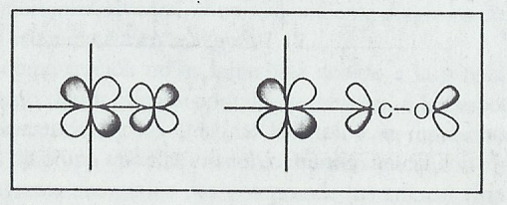
En esta figura se representa una parte de los tres orbitales del grupo cuando se trata de orbitales d (PR₃) u orbitales antienlazantes de una molécula de CO.
d _{π}-d _{π}, d _{π}-π*

Slide 33
Ligante
Π-Aceptor
Δ_{o}

Slide 34
Los ligantes estables llenos de electrones se llaman π-básicos porque, además del enlace σ(L→M) generan un enlace π del mismo sentido π(L→M).
Los ligantes de alta energía vacíos se llaman π-ácidos pues reciben densidad electrónica del metal π (L←M), no al revés(R₃P y R₂S).
El hecho de que los orbitales t_{2g} del ligante se encuentren vacíos permite a los t_{2g}* elevar su energía sin ningún costo energético, mientras que los orbitales t_{2g} se estabilizan. A este fenómeno se le llama “retrodonación”

Slide 35
Es lógico pensar que para que tenga lugar un enlace π-básico el metal deberá ser muy positivo es decir tener estado de oxidación formal alto.
En cambio los ligantes π-ácidos sirven para estabilizar iones metálicos con mucha densidad electrónica es decir con estado de oxidación bajo, incluso negativo.
Es lo que hacen las fosfinas CO, CN⁻ y muchos ligantes orgánicos con enlaces dobles o triples.

Slide 36
El enlace π mediante ligantes como los que contienen fósforo y azufre proporciona un explicación del porque son ligantes de campo fuerte.
Si se examina el extremo de campo fuerte de la serie espectroquímica se encuentran ligantes como: NO₂⁻, CN⁻, CO, los fosfitos y las fosfinas. Los dos últimos deben su posición a su capacidad para servir como aceptores π.
Los otros tres ligantes forman enlaces π entre un orbital d del metal y un orbital de antienlace π* del ligante.

Slide 37
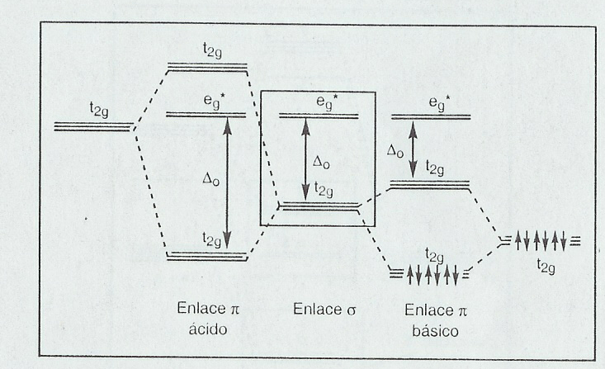
Orbitales Moleculares tipo π
Diagrama energético tipo π a partir del diagrama tipo σ (centro) para ligantes π-básicos (derecha) y ligantes π-ácidos (izquierda)

Slide 38
Las consecuencias en este caso son:
El nivel t_{2g} de enlace disminuye su energía lo que hace que se incremente la magnitud de 10 Dq.
Dicho aumento a veces es tan grande que los complejos resultantes son incoloros (carbonilos metálicos) debido al desplazamiento hacia el azul del máximo de absorción que se sitúa completamente fuera de la región visible y dentro del UV.

Slide 39
Debido a la orientación de los orbitales del grupo π dichos orbitales pertenecen a las especies de simetría t₁+ t₂+ e.
Esta orientación y los Orbitales Moleculares de simetría e se representan en la siguiente figura:

Slide 40
Orbitales Moleculares tipo π (octaedro)
Complejo [CoF₆]⁻³
e_{g}* σ_{g}* e_{g}*
π*
10Dq t_{2g}*
t_{2g}
π t_{2g}
Complejo σ Orbitales π del ligante

Slide 41
Orbitales Moleculares de un complejo tetraédrico.

Slide 42
Tabla de Caracteres T_{d}

Slide 43
Complejo tetraédrico
En el compuesto tetraédrico ML₄ con simetría T_{d} los orbitales metálicos s y p tienen simetrías a₁ y t_{2.}
Los 5 orbitales d se dividen en conjuntos:
e y t2 .
Los 4 orbitales del GOL constan de un conjunto t₂ y un orbital con simetría a₁.
Los orbitales del GOL t₂ pueden interaccionar con ambos conjuntos de orbitales metálicos t₂ (p y d) para dar tres conjuntos de orbitales moleculares σ uno de enlace y dos de antienlace.

Slide 44
Complejo tetraédrico
Por ejemplo, en el complejo [CoCl₄]⁻² cada ligante aporta dos electrones, 8 en total, y el ion Co²⁺ d⁷, aporta 7 electrones, lo que da un total de 15.
12 electrones llenan los 6 orbitales moleculares de energía más baja (el conjunto e) y los 3 electrones finales quedan desapareados y ocupan orbitales moleculares t₂ que son de antienlace.

Slide 45
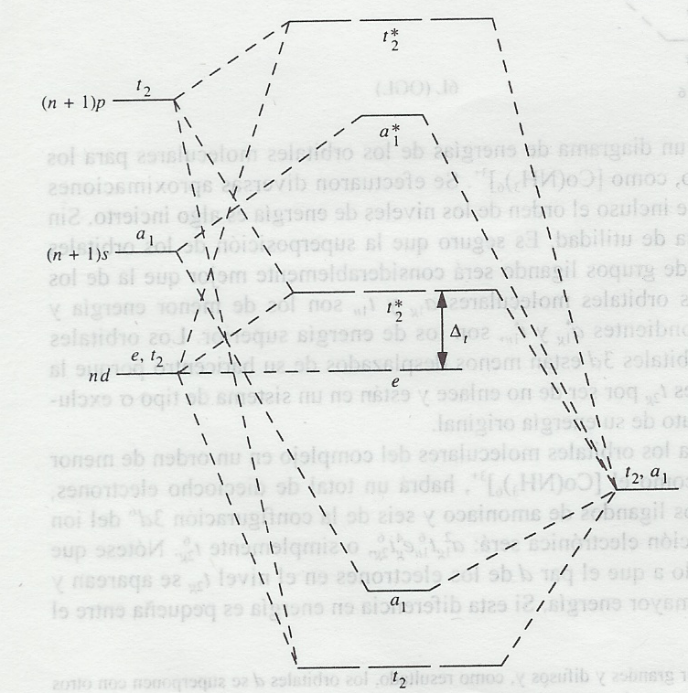
Complejo tetraédrico
Diagrama
de orbitales moleculares σ
de un complejo tetraédrico.

Slide 46
Orbitales Moleculares de un complejo plano-cuadrado.

Slide 47
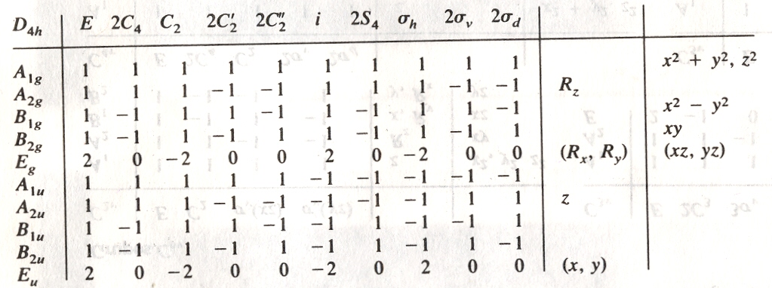
Tabla de Caracteres D_{4h}

Slide 48
Complejo Plano Cuadrado
Muchos complejos tetracoodinados adoptan una geometría cuadrada plana la cual para cuatro ligantes idénticos da simetría D_{4h}.
En este caso el nivel metálico d se divide en orbitales
Los orbitales p también pierden su degeneración y aparecen como
Los cuatro ligantes que se orientan sobre los ejes x e y dan lugar a orbitales del GOL con simetría a_{1g}, b_{1g} y e_{u}.

Slide 49
Complejo Plano Cuadrado
En el grupo D_{4h} los orbitales σ de los ligantes se pueden agrupar según los orbitales del grupo a_{1g}+ e_{g}+b_{1g}
Representación de los orbitales del grupo de los ligantes (tipo σ) para la geometría plano-cuadrado.

Slide 50
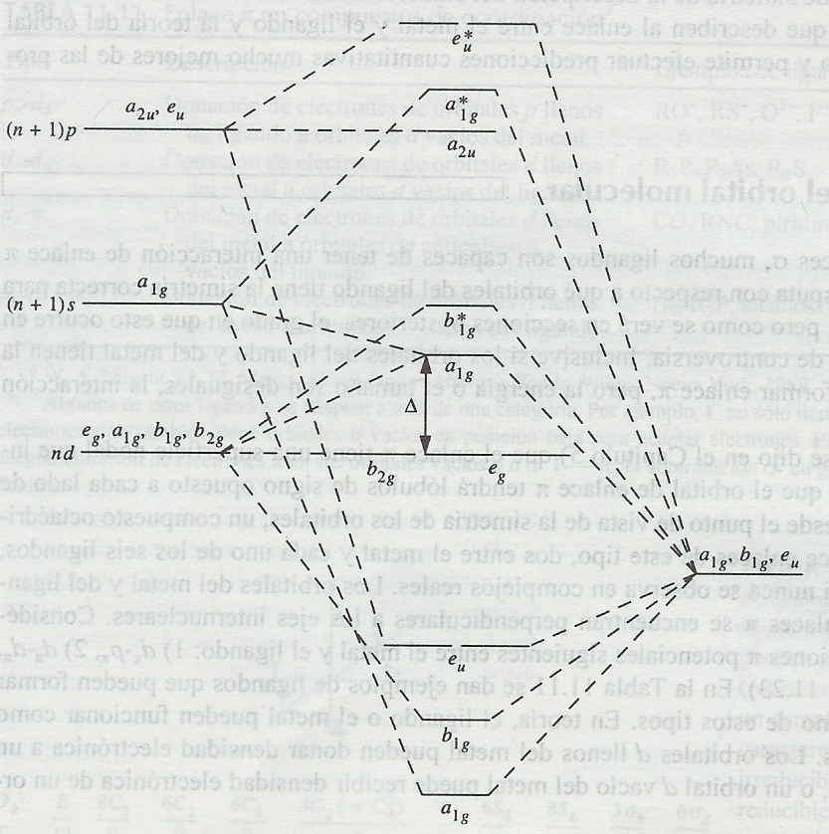
Complejo Plano Cuadrado
Diagrama
de orbitales moleculares σ
de un complejo
plano cuadrado

Slide 51
Complejo Plano Cuadrado
[Ni(CN)₄]⁻²
3d⁸ 4s⁰
dsp²

